Slide 1
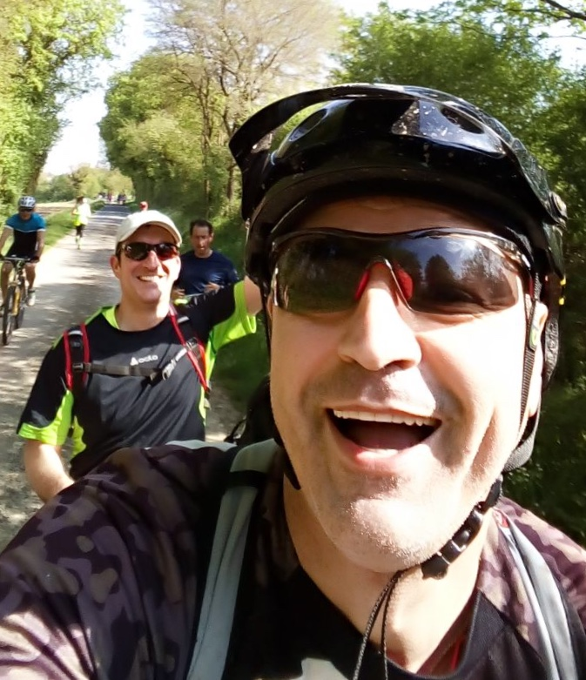
Parc de Loisirs VTT
Aujourd’hui, quasi tout le monde possède un ou plusieurs vélos
Le marché du cycle est florissant (+10% par an depuis 4 ans)
Le VTT tire le marché !
Pourquoi ?
Encouragement des mobilités douces
Valeur Sport/Bien-Etre : le Vélo est la seconde activité physique préférée des Français
Rapprochement à la nature avec le VTT
Mais la pratique VTT Gravity se développe en montagne
Alors que les clients existants et potentiels trépignent d’impatience en ville…

Slide 2
Concept: Parc de Loisirs VTT Gravity
Nous :
Cadres supérieurs commerciaux, 40 ans d’Expérience
Management / Resp Projet / Budget et Prévisionnels d’activité / Pilotage d’activité / PAC / Mkt
Passionnés VTT, Sports Nature et Course à Pieds
Nos Motivations :
Indépendance
Mettre nos expériences similaires et complémentaire dans un PROJET COMMUN
Créer une activité transmissible
Partager notre passion avec notre communauté, nos proches
Notre Projet
Construire et Exploiter un Parc de Loisirs VTT Gravity accessible à Tous
Concilier SENSATIONS / NATURE / CONVIVIALITE / SECURITE & PROXIMITE
Proposer une Expérience de Ride Inédite dans notre Région

Slide 3
Offre VTT Gravity
 | FORCES | FAIBLESSES
Stations Montagnes | Grande variété de pistes Système de remontées mécaniques Environnement sécurisé et qualitatif Offre loisirs sport connexe complète | 2 mois d’ouverture Juillet Aout Distance Sites : mini 1h30 à 3h00 région lyonnaise Peu adapté au court séjour et gros budget
« Spots Sauvages » | Aucun frais | Illégale (FFRP) / ONF Pas d’assurance Accès difficile/précaire Unsafe Spots de qualité variable et aléatoire Spots = seult Pratiquants expérimentés
Sites de Descentes Officiels/Associations : Initiatives Rider… | frais limités à l’adhésion aux associations | Pas de remontées mécaniques Construction/Elaboration/Entretien réalisé par Association : Qualité très disparate et aléatoire selon les concepteurs (shaper/digger)
Concept Bike Park Privé Moyenne Montagne & Prox. Agglomérations | Accès à Tous et tout niveau Proximité et accessibilité du Site Environnement sécurisé/assurance… Services et prestations connexes Ouverture 8 à 10 mois env. | Pistes plus courtes Environnement – spectaculaire que la montagne
Bike Park InDoor | Idem + : Ouverture 12 mois Hyper proximité Centre Ville | « Skate Parc/Laser Game du Vélo » Environnement purement Artificiel Cible restreinte

Slide 4
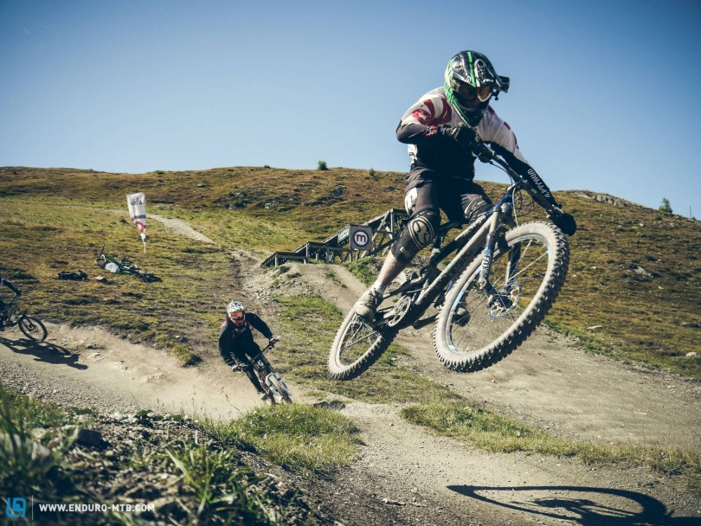
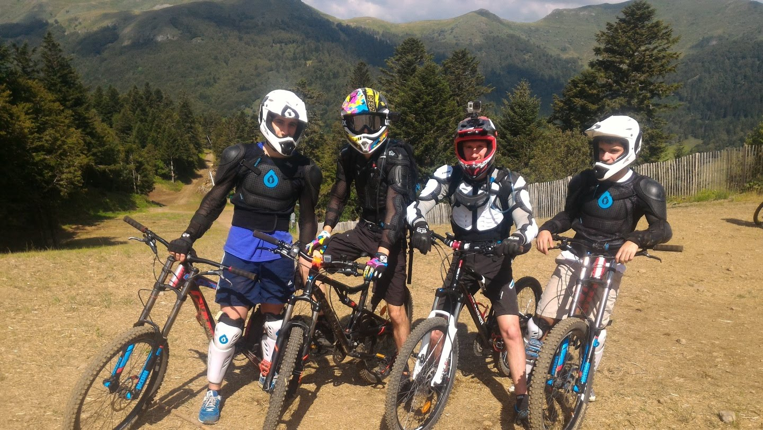
Nos Cibles
Notre conviction maitresse : Elargissement de la cible au-delà des Hard Core Rider, donner accès à toute la famille
4 Persona Identifiés
TRISTAN 18 ans (étudiant) / St-Etienne Hard Core Rider
Pratique en Tribu sur Tous Spots Possède sesVélos & Equipement Actif et communicant sur réseaux sociaux
Recherche en priorité : Sensations Convivialité

Slide 5
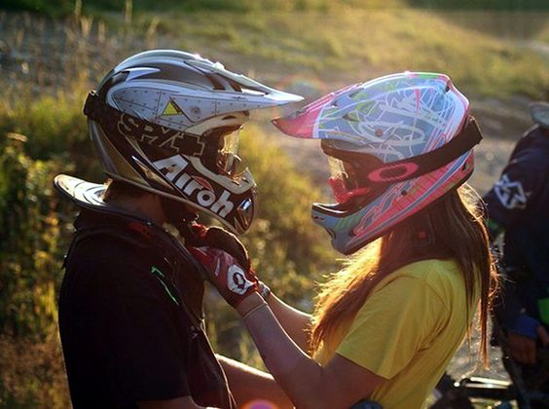
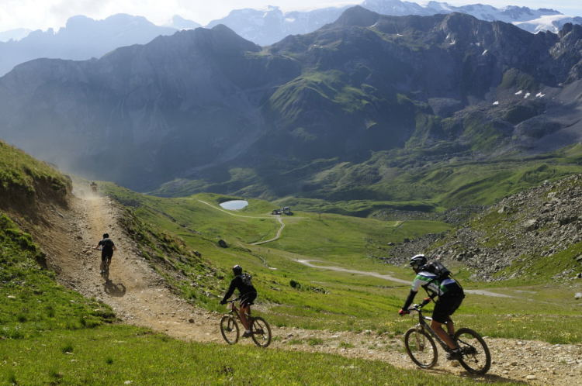
Nos Cibles
STEPHANE 34 ans (salarié) / Lyon / En Couple Pratique Multisports avec tendance Nature
Pratique seul, couple ou ami(s) Possède 1 VTT XC… Aimerait essayer Descente mais investissement lourd Souhaite progresser mais avec une prise de risque mesurée
Nature / Sensations Sécurité / Convivialité

Slide 6
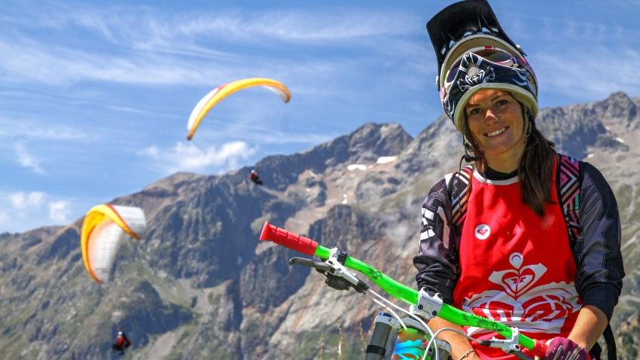
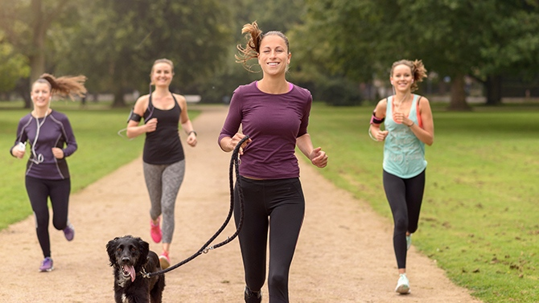
Nos Cibles
CHLOE 27 ans / Lyon Prof. Libérale, Célibataire Pratique Fitness, Course à Pied, Vélo en Groupe + Voyages…
Pratique du Sport entre amies Investit pour ses Passions et organise des sorties…, voyages Ne possède pas de VTT
Accessibilité / Convivialité Ludique / Rencontres

Slide 7
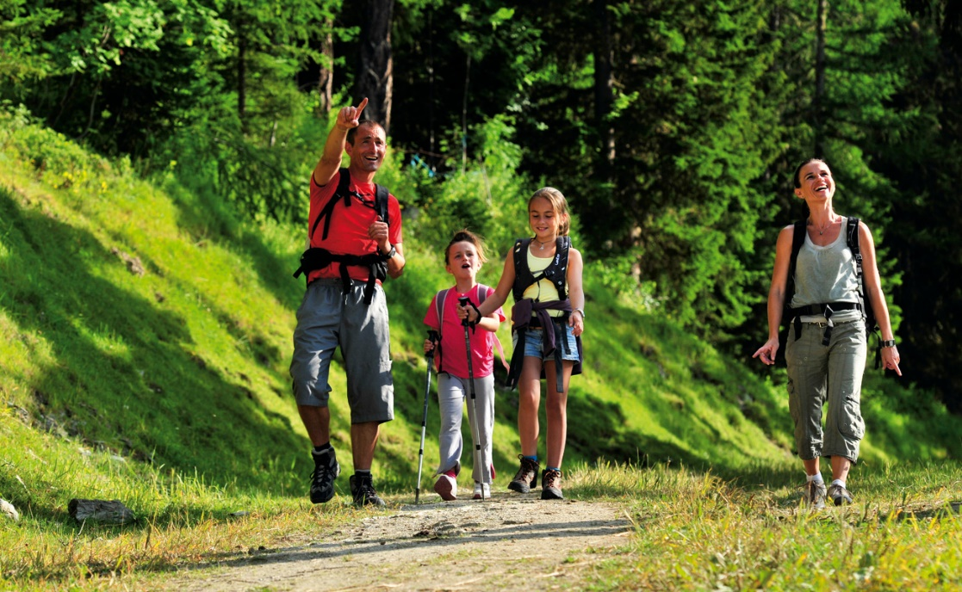
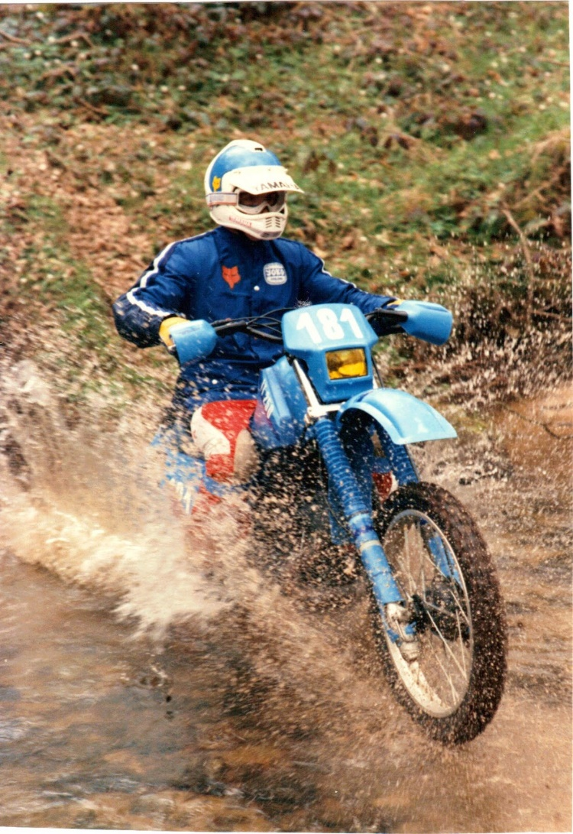
Nos Cibles
GILLES 46 ans (CSP+) / Ouest Lyonnais Couple avec 2 Enfants (10 et 14 ans) Activité sportive régulière
Enduro jeune, Vélo tps en tps Pas de vélo adapté Recherche une activité fédérant sa famille et porteuse de valeurs Peu de temps libre, ouvert à de Nelles Exp. Innovantes + Perspectives Activités connexes, Hébergement…
Accessibilité / Sécurité / Partage

Slide 8
Activités et Facteurs clés de succès
Activités Clés :
Droit d’entrée Parc VTT ouvrant droit aux remontées par navettes
Location VTT Gravity et Protections
Petite Restauration: distributeur boissons et confiseries / Vente de sandwichs
Cours VTT individuel / groupes
Réservation et règlement possible e-commerce
Marketing digital ciblé par Persona identifié
EMPLACEMENT | EMPLACEMENT | EMPLACEMENT
A Moins de 1h des agglomérations de Lyon/St-Etienne/Roanne… | Exposition Sud, ensoleillé, vue dégagée, visibilité | Pentes de 150 à 300m D- 20% en moyenne sur 50 Ha env.
Accès autoroute A89 et desserte train | Vue qualitative sur montagnes et plaines environnantes | 5 Pistes de 800m à 2 km Pump track / Airbag
 | Intégration dans une communauté de communes « Station Verte » proposant un large choix d'offres : Nature/Tourisme/Hébergement : Synergie | Intégration d’un système de remontées mécaniques/navettes performant

Slide 9
Méthode et Calcul des Recettes
Accès Site :
Définition du nombre de jours d’ouverture Annuel
x Taux de remplissage moyen à la Journée
x Panier Moyen (Différents Accès au Parc seront proposés : Pass Journée…)
Location Cycles/Matériel
Petite Restauration (Automates, Sandwichs)
A moyen terme : cours, événements
Subventions Commune, Département, Région
Hervebonniol@sfr.fr
gbohn1971@gmail.com

